Slide 1
Projet Nooky

Slide 2
Introduction

Slide 3
Introduction
Humanities background
Web dev diploma - august 2023
Enrolled at Simplon - september 2023

Slide 4
Plan
Le contexte
La conception
Les données
Les traitements
L’architecture
L’implémentation
Les tests
Démo

Slide 5
Partie 1 : le contexte

Slide 6
Partie 1 : le contexte
Présentation de l’application
Le pitch

Slide 7
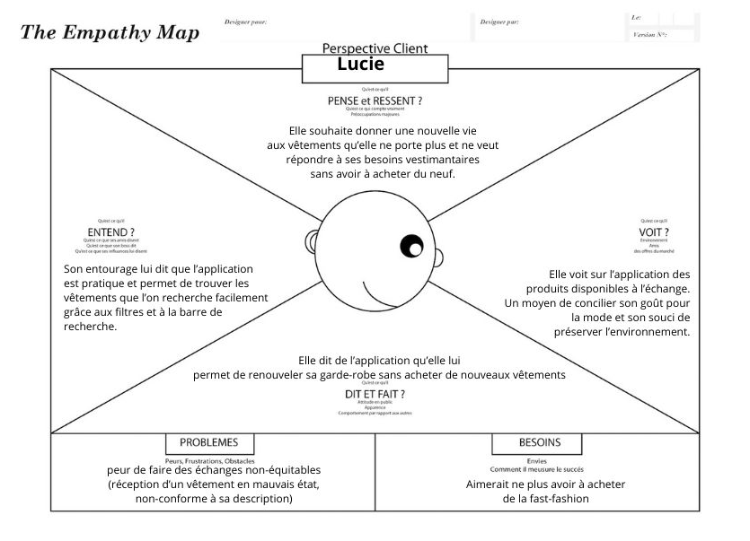
Partie 1 : le contexte
Mes utilisateurs cibles
Persona 1
Lucie, passionnée de
mode et éco-responsable

Slide 8
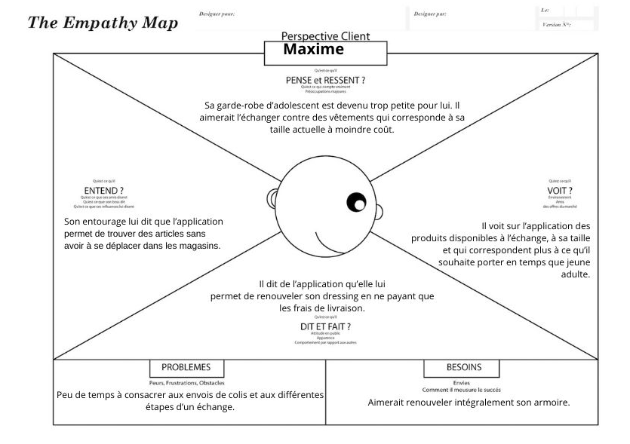
Partie 1 : le contexte
Mes utilisateurs cibles
Persona 2
Maxime, l’étudiant
à petit budget

Slide 9
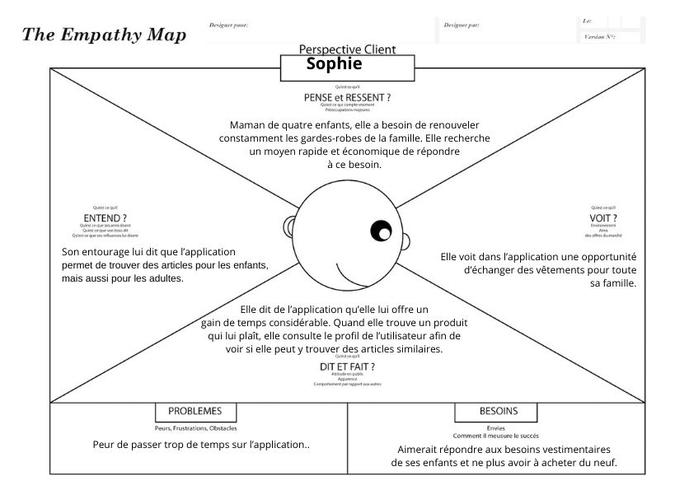
Partie 1 : le contexte
Mes utilisateurs cibles
Persona 3
Sophie, la maman organisée

Slide 10
Partie 1 : le contexte
Les principales fonctionnalités
S’inscrire, se connecter, modifier son compte, supprimer son compte
Ajouter un produit dans son vestiaire utilisateurs, modifier le produit, supprimer le produit
Rechercher des produits dans l’application
Consulter des profils utilisateurs et leur vestiaire associé
Effectuer des propositions d’échange, les accepter, les refuser ou les annuler, recevoir les informations nécessaires à l’envoi des produits, valider la bonne réception du produit

Slide 11
Partie 1 : le contexte
Les objectifs de qualité
Performance
Eco-conception
Test
Responsive

Slide 12
Partie 1 : le contexte
L’expression des besoins – donner un exemple
User stories
  Compte utilisateur
  Vestiaire de l’utilisateur
  Recherche de produit
  Actions d’échange
  Consultation du profil d'un autre utilisateur

Slide 13
Partie 1 : le contexte
Gestion du projet
Agilité : Kanban
Outil de gestion de projet : Trello

Slide 14
Partie 2 : la conception

Slide 15
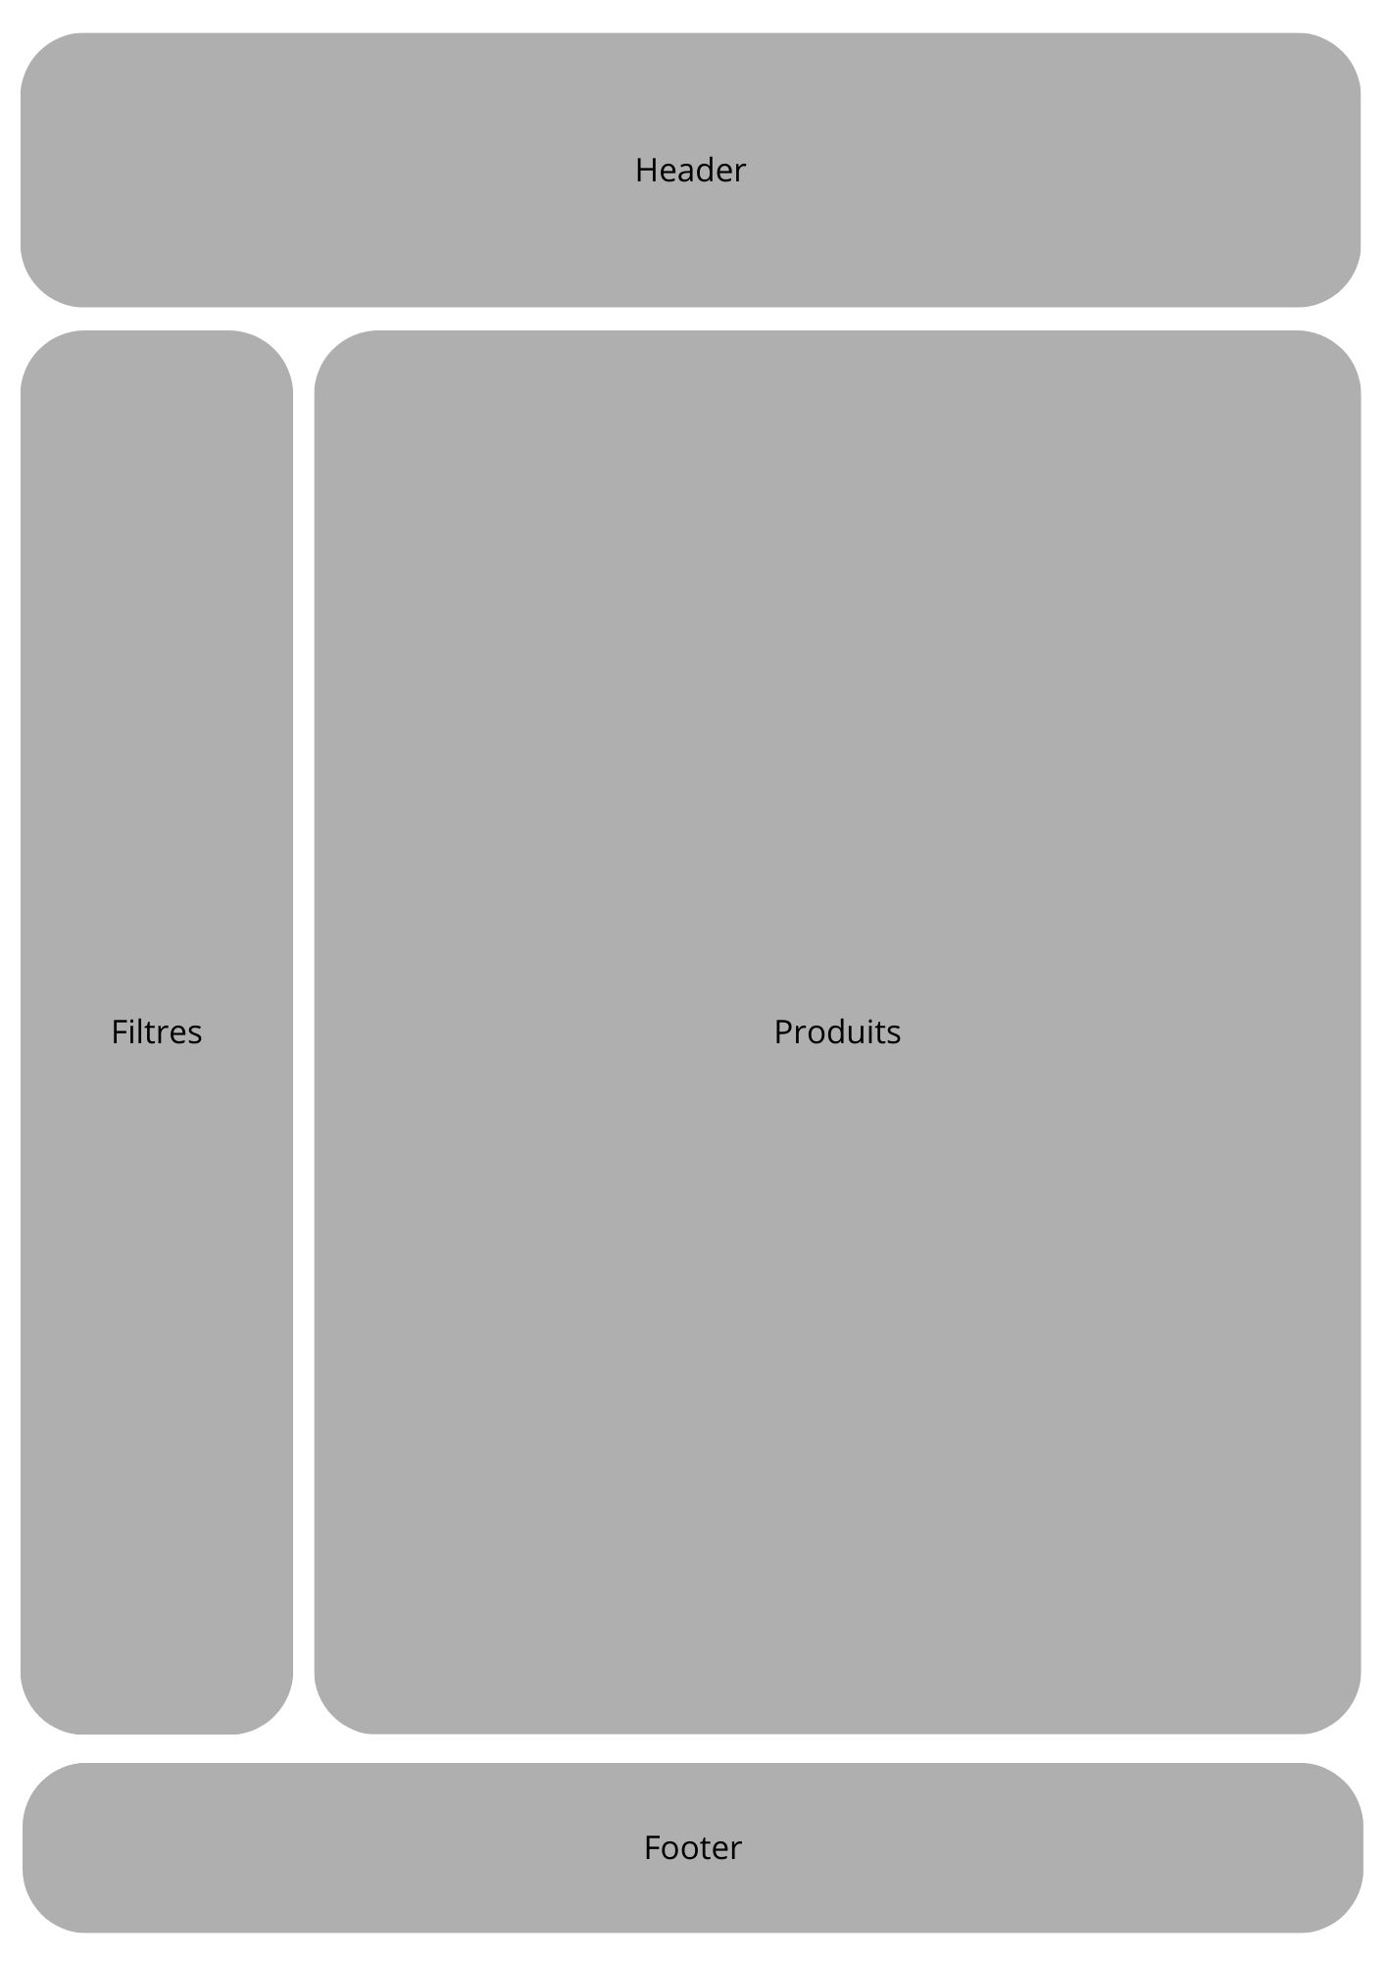
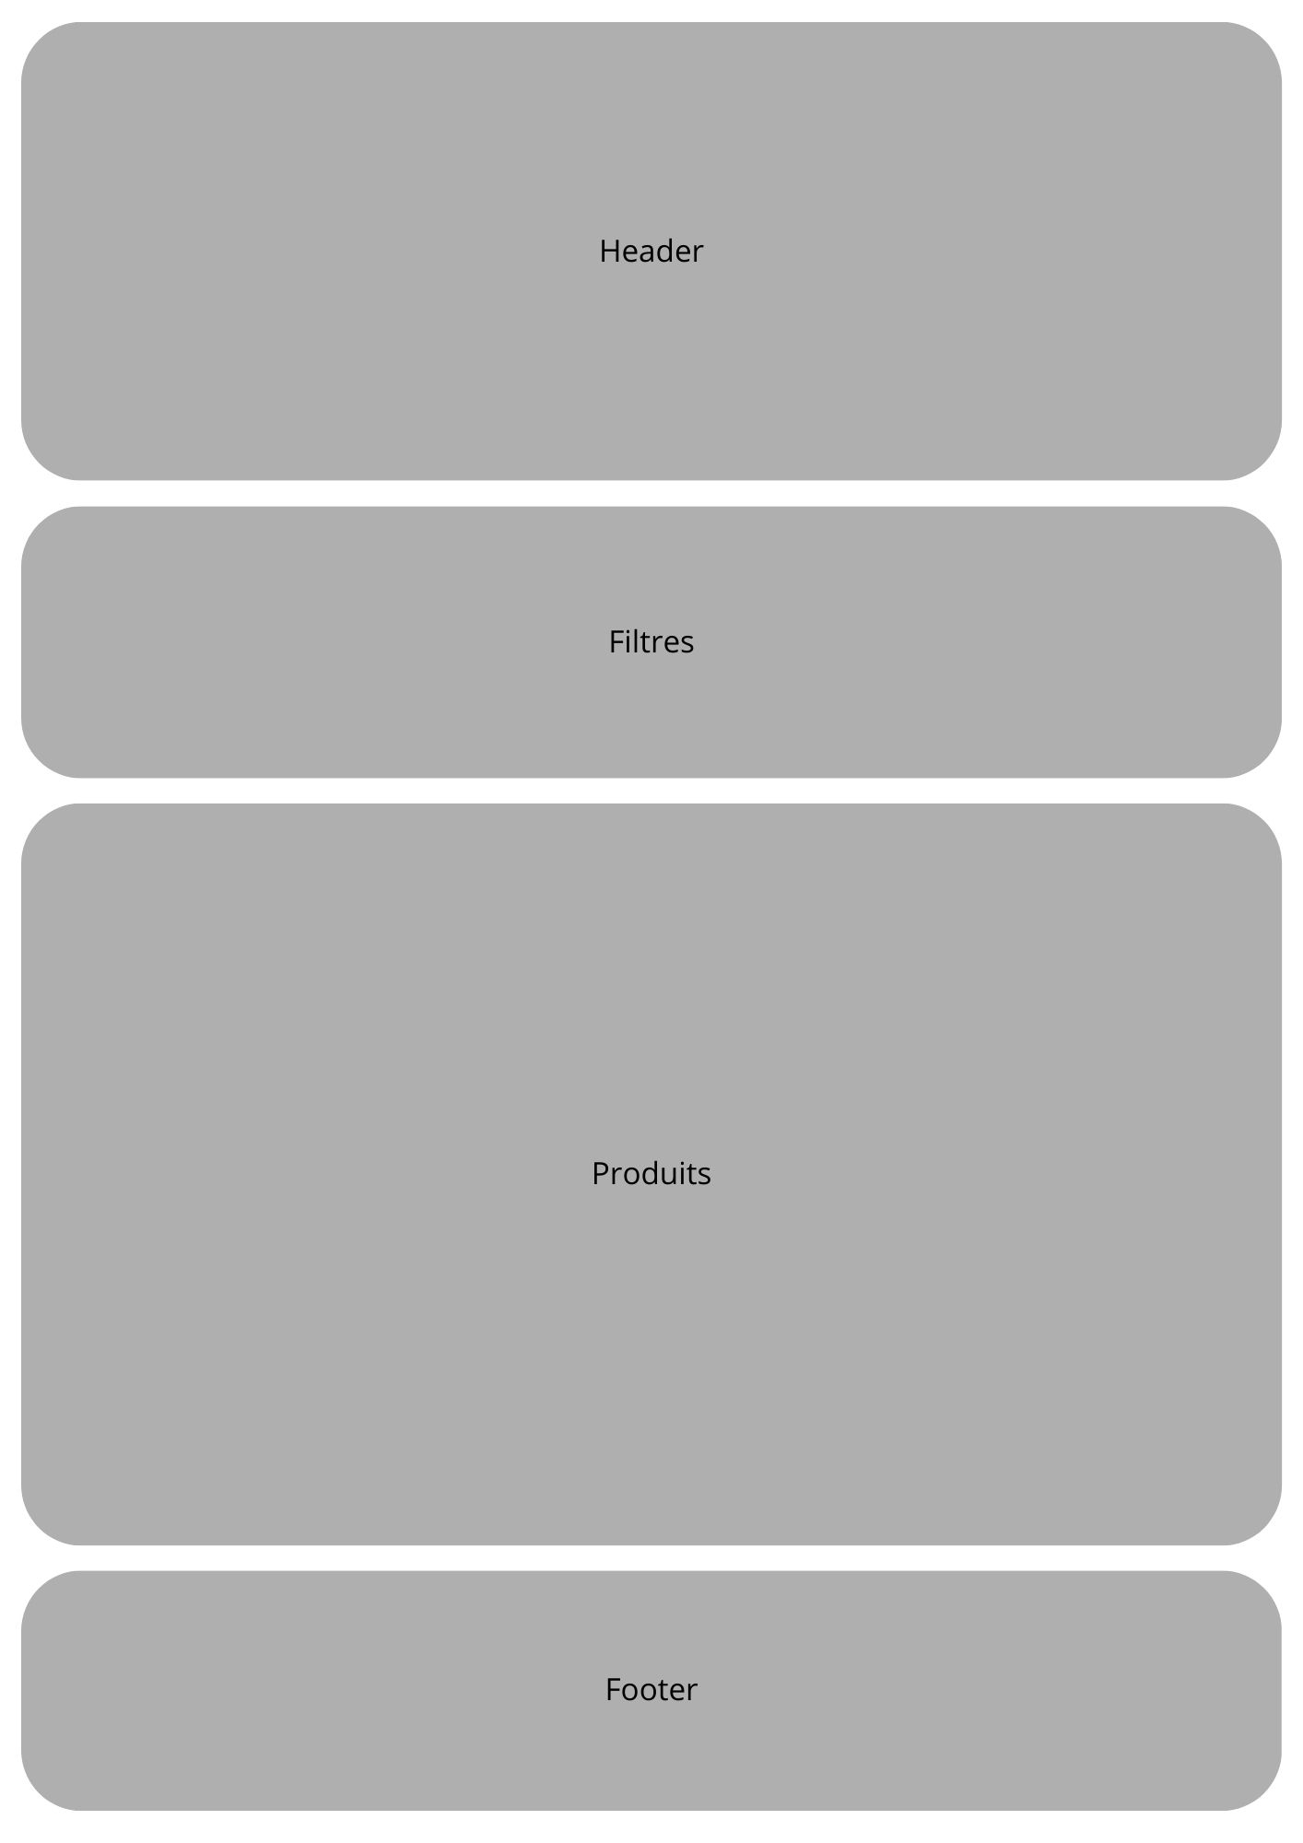
Partie 2 : la conception
Le zoning

Slide 16
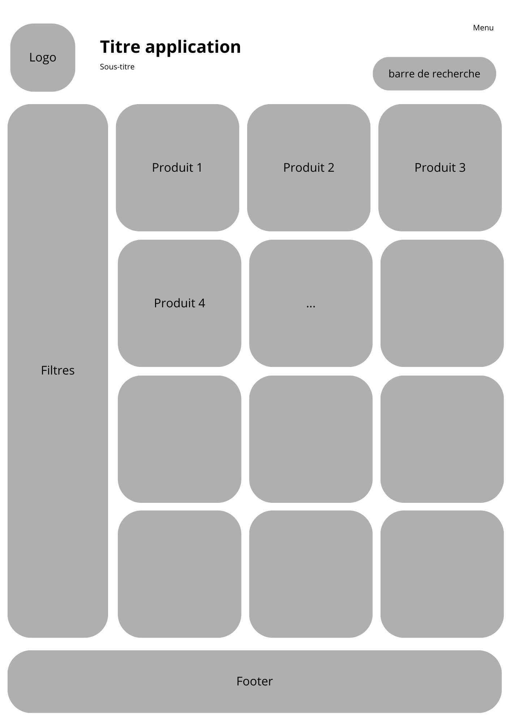
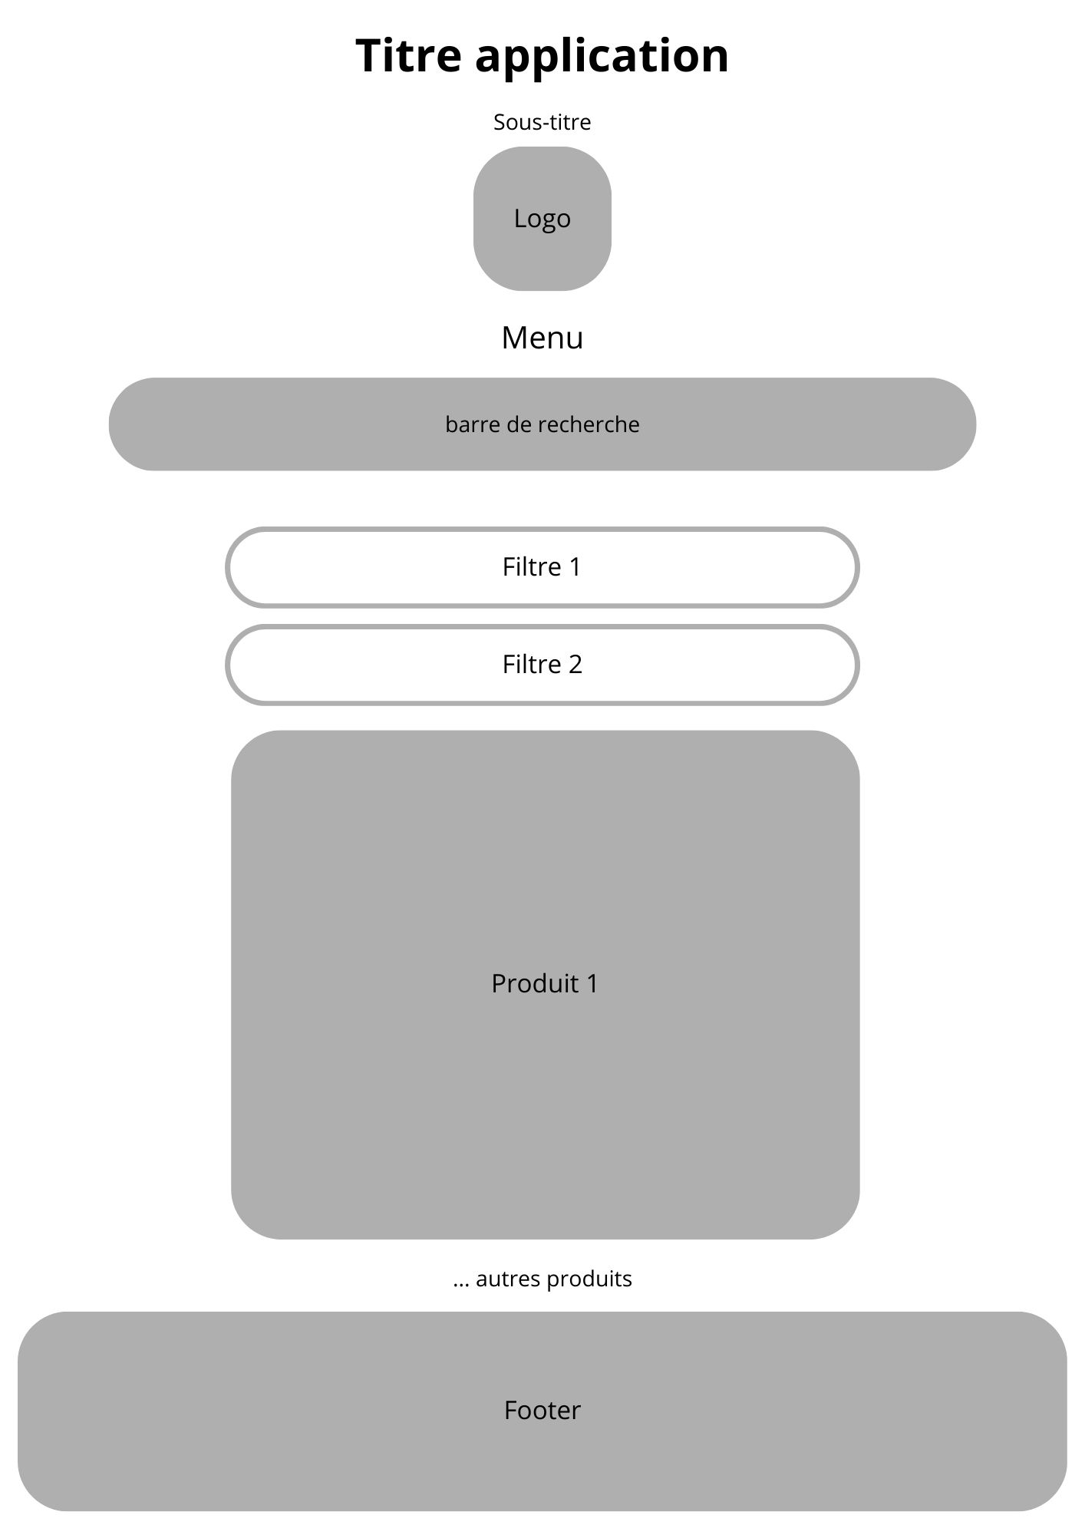
Partie 2 : la conception
Le wireframe

Slide 17
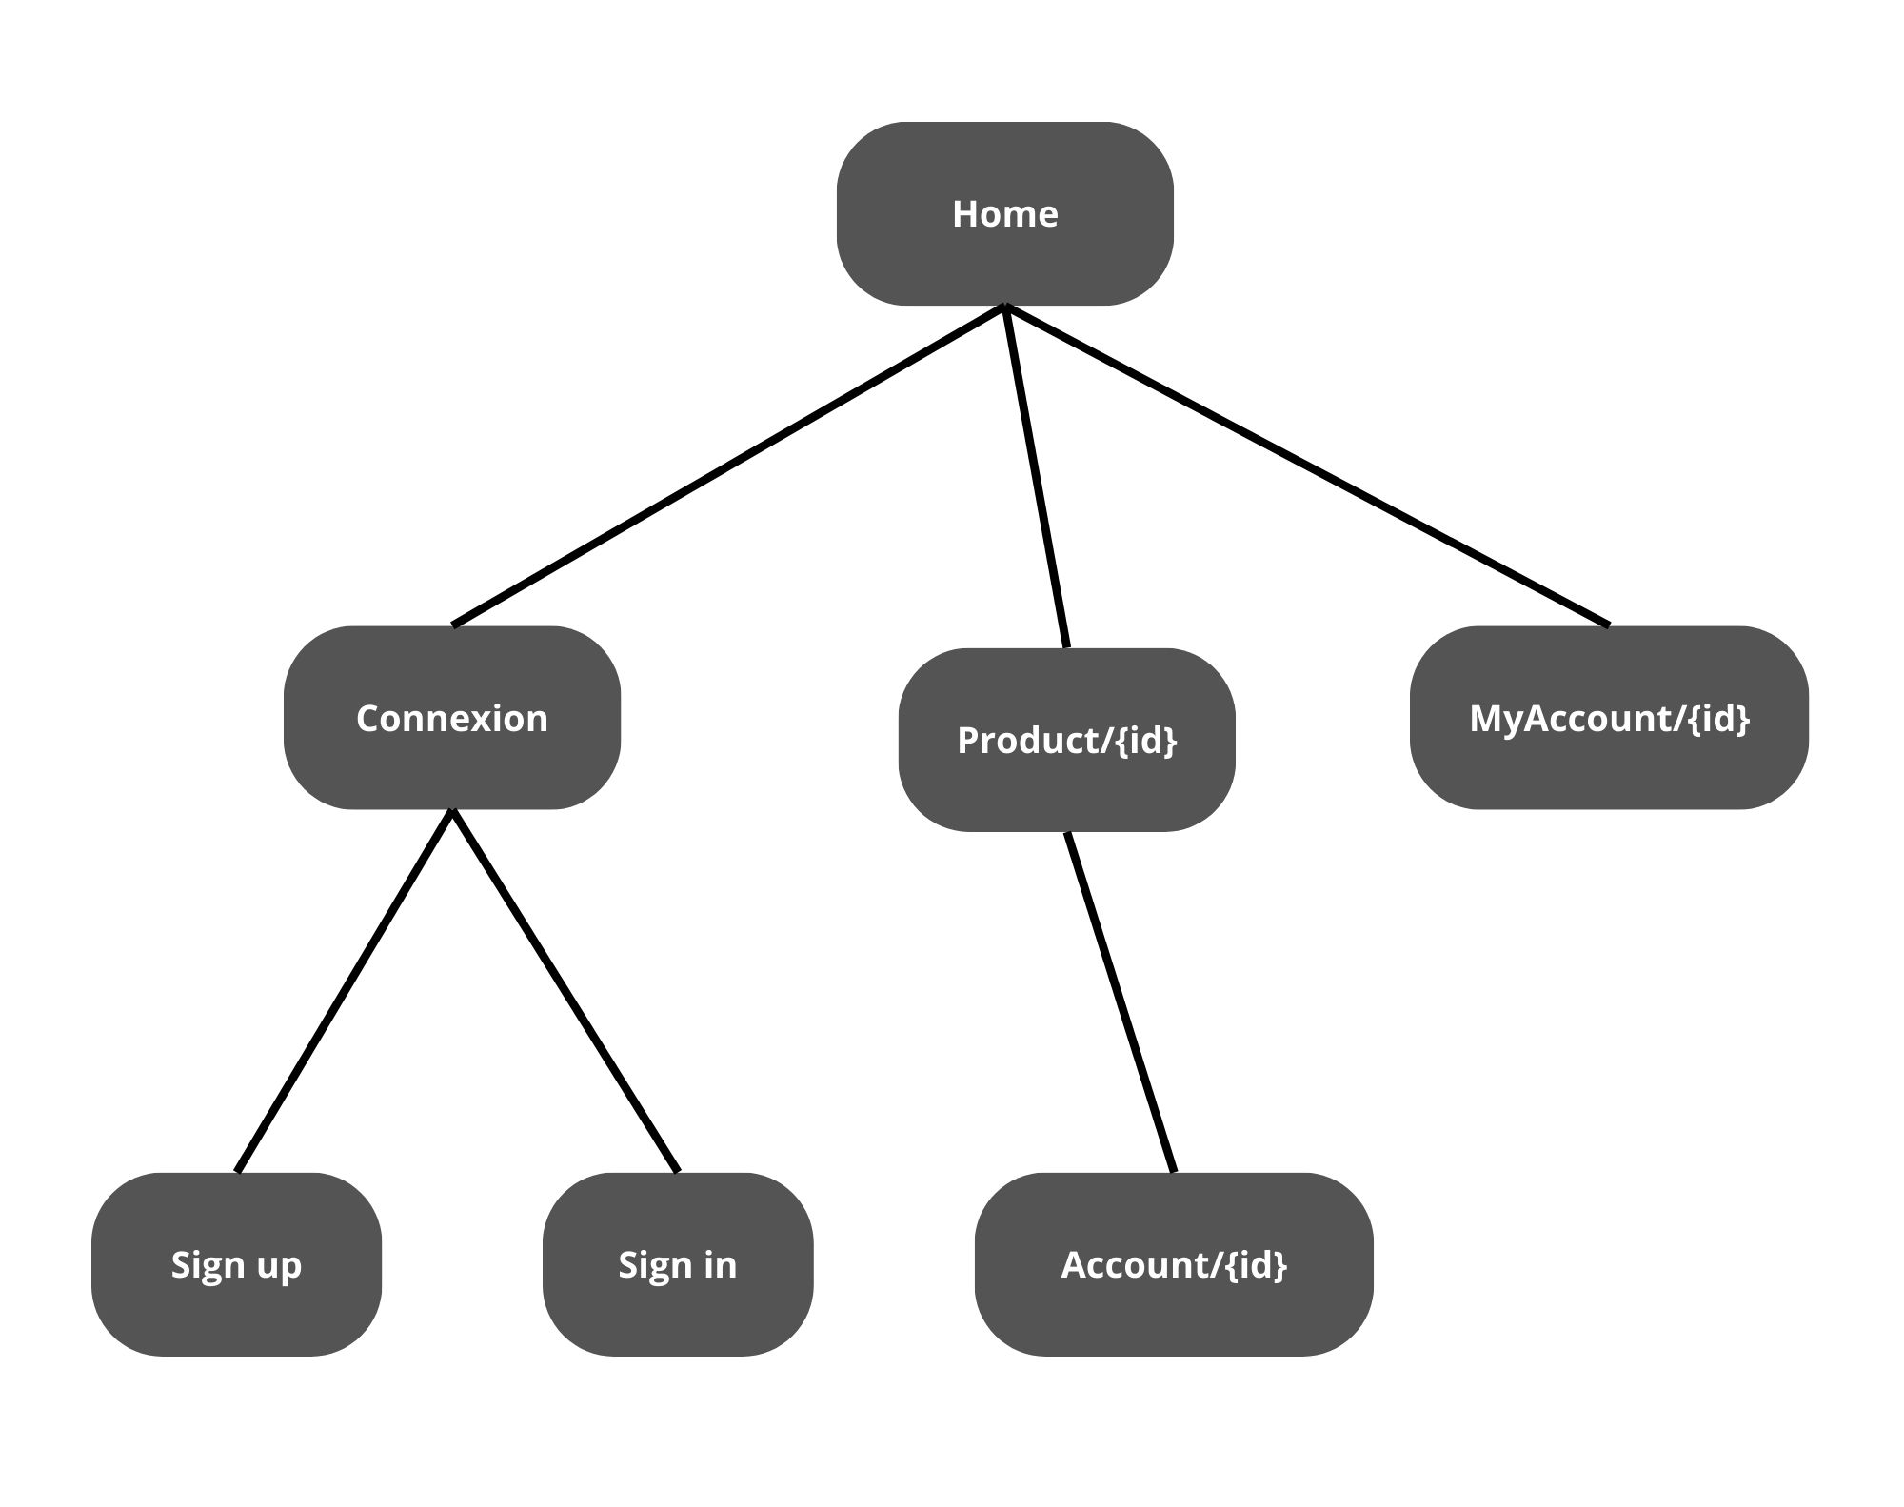
Partie 2 : la conception
L’arborescence du site côté front à corriger

Slide 18

Partie 2 : la conception
La charte graphique
Polices d’écriture
Couleurs

Slide 19
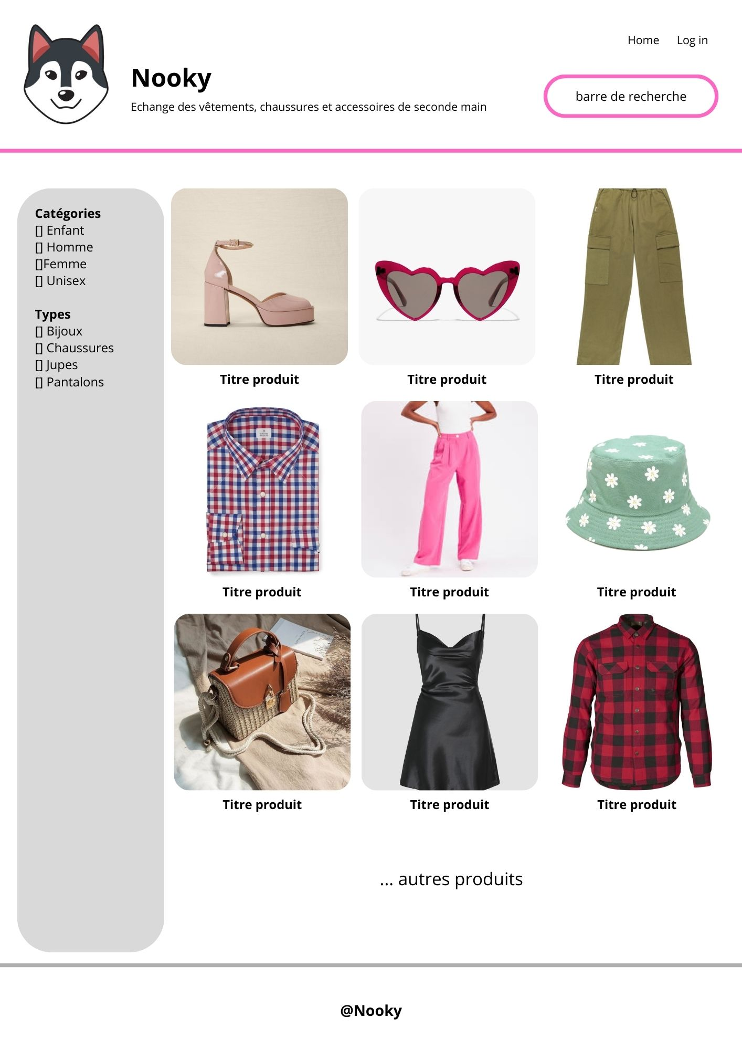
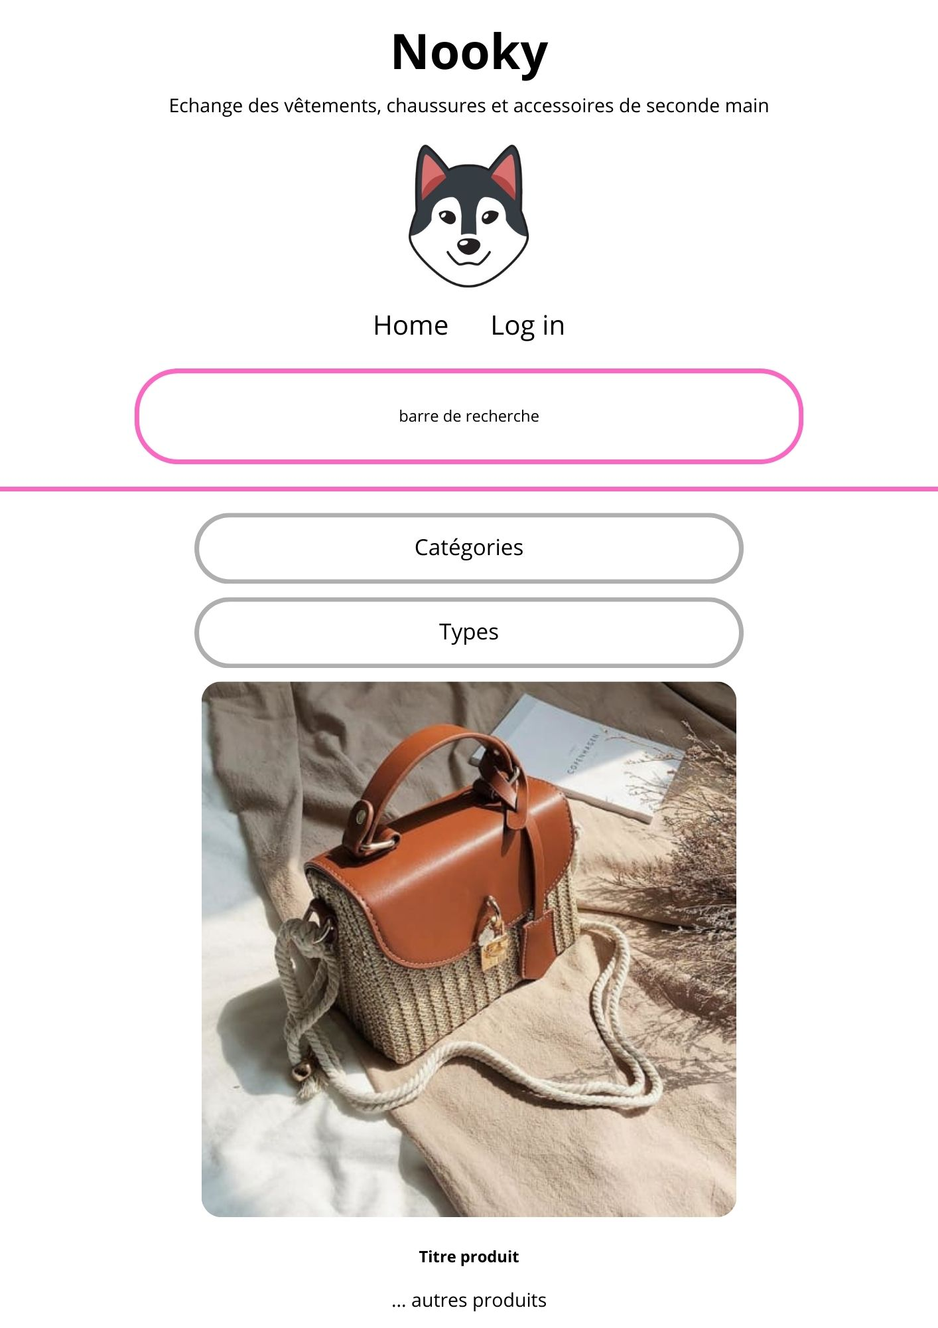
Partie 2 : la conception
La maquette statique

Slide 20
Partie 3 : les données

Slide 21
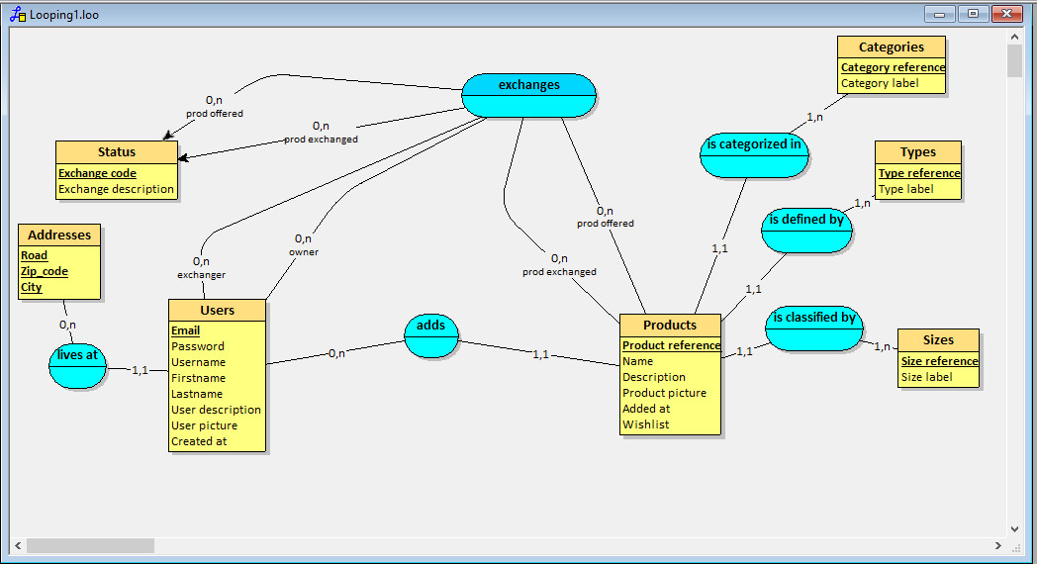
Partie 3 : les données
Le MCD

Slide 22
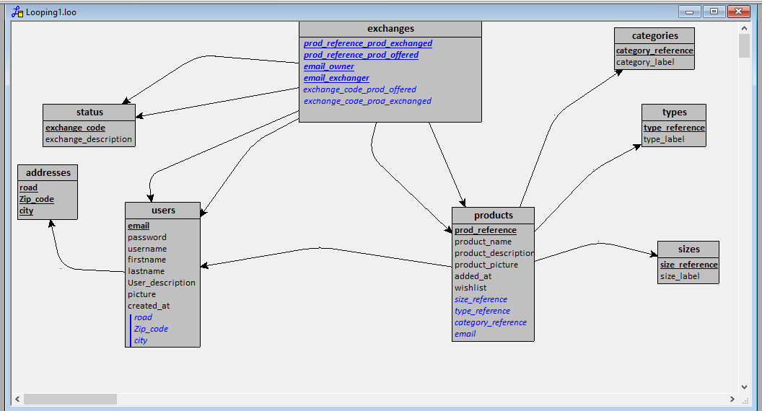
Partie 3 : les données
Le MLD

Slide 23
Partie 4 : les traitements

Slide 24
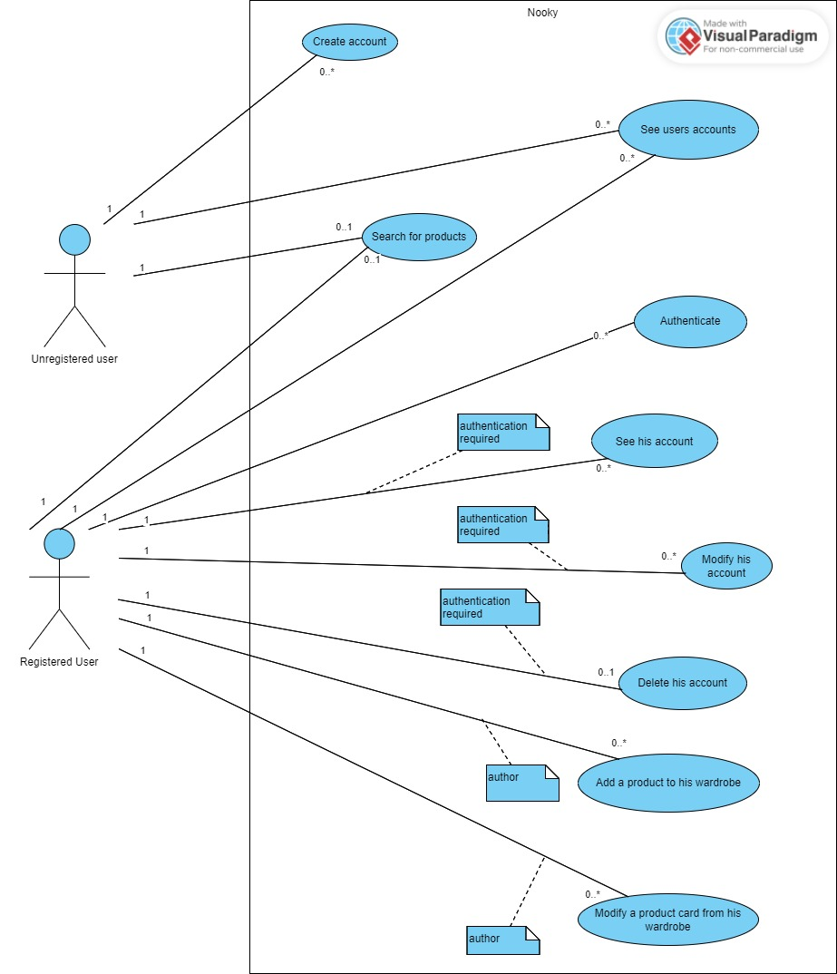
Partie 4 : les traitements
Les cas d’utilisation - modifier

Slide 25
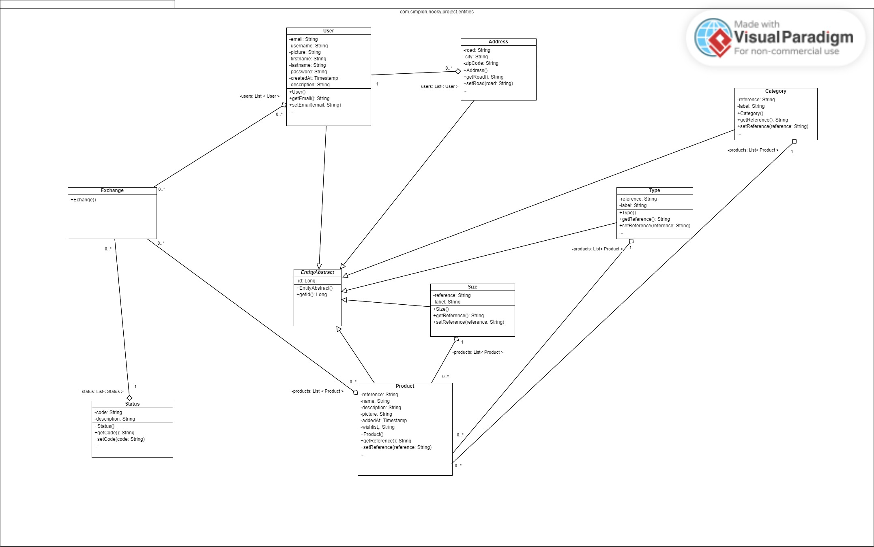
Partie 4 : les traitements
Les classes
(vocab)

Slide 26
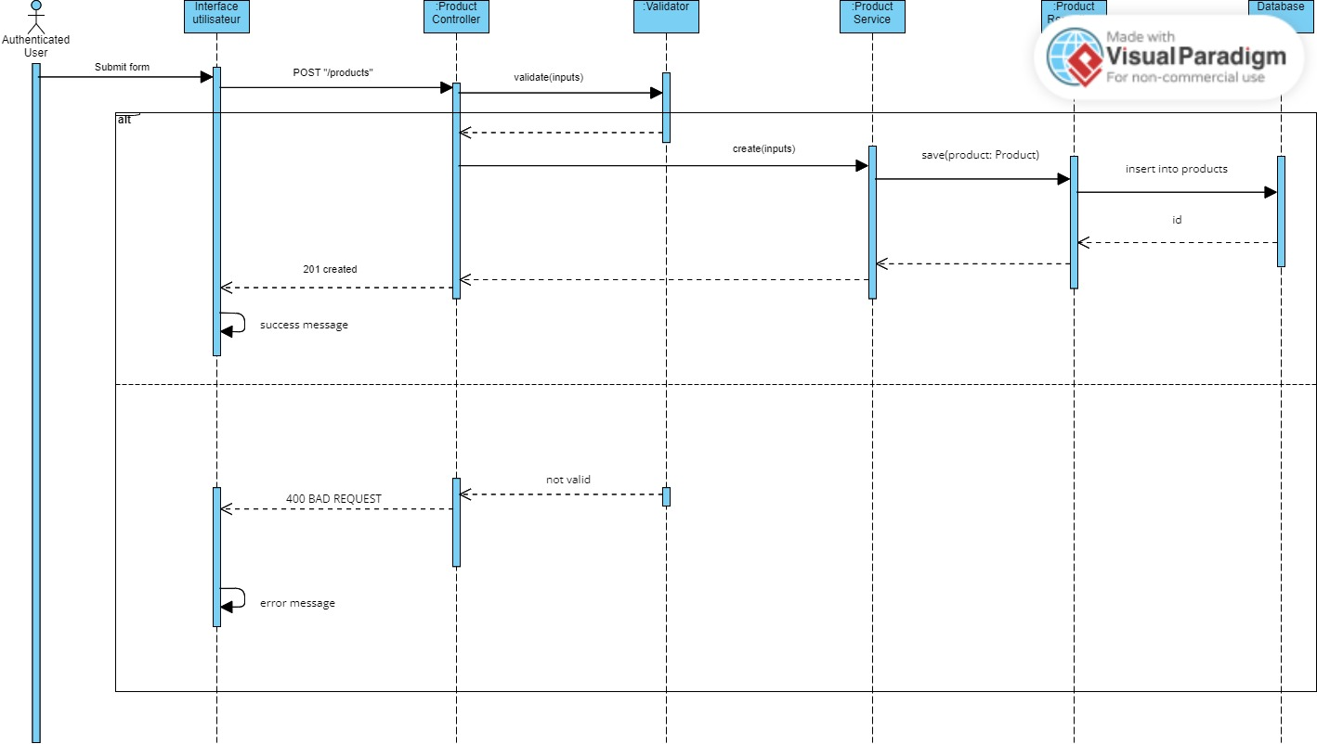
Partie 4 : les traitements
Les séquences

Slide 27
Partie 5 : l’architecture

Slide 28
Partie 5 : l’architecture
Séparation en trois couches :
Données
Métier
Client

Slide 29
Partie 5 : l’architecture
La stack :
Données : PostgreSQL
Métier : Java - Spring
Client : Sveltekit TS

Slide 30
Partie 6 : l’implémentation

Slide 31
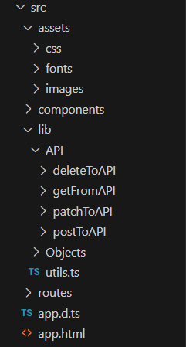
Partie 6 : l’implémentation - client
Structure du projet

Slide 32
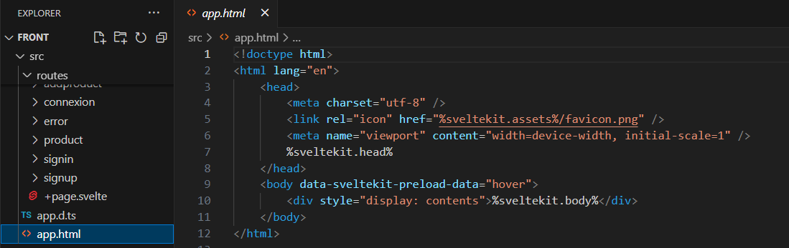
Partie 6 : l’implémentation - client
Single Page Application
Point d’entrée de mon application

Slide 33
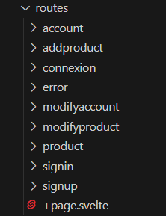
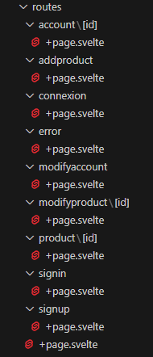
Partie 6 : l’implémentation - client
Routes

Slide 34
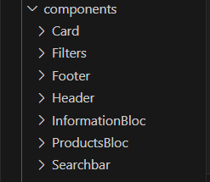
Partie 6 : l’implémentation - client
Composants graphiques

Slide 35
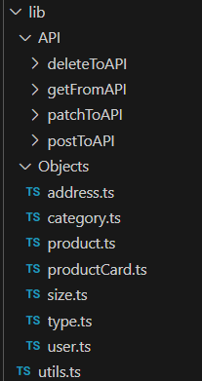
Partie 6 : l’implémentation - client
Envoi et récupération des données API

Slide 36
Partie 6 : l’implémentation - client
Présenter une fonctionnalité plus en détail (exemple ajout produit → succès ou échec)

Slide 37
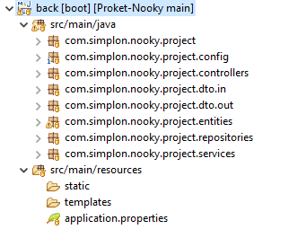
Partie 6 : l’implémentation - métier
Structure du projet (packages)

Slide 38
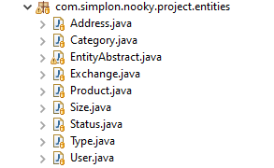
Partie 6 : l’implémentation - métier
Classes entités

Slide 39
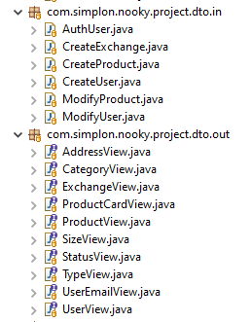
Partie 6 : l’implémentation - métier
DTO in and out

Slide 40
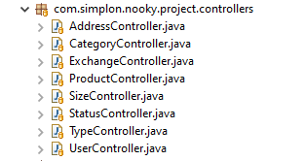
Partie 6 : l’implémentation - métier
Controllers

Slide 41
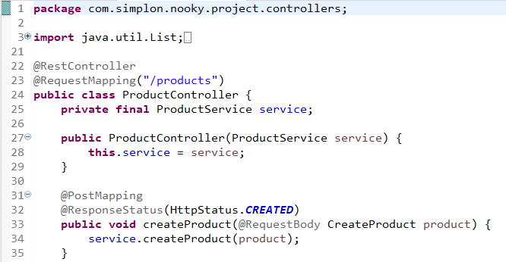
Partie 6 : l’implémentation - métier
Controllers

Slide 42
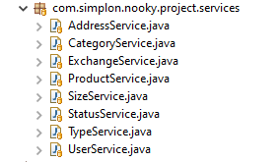
Partie 6 : l’implémentation - métier
Services

Slide 43
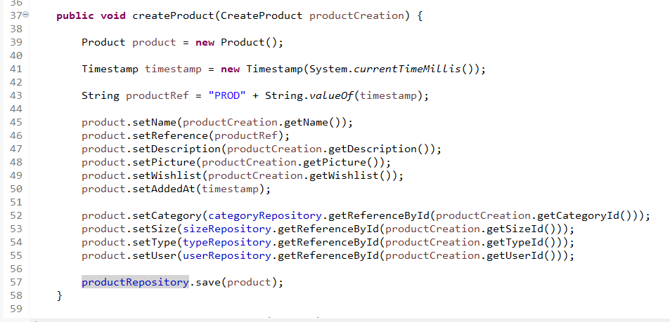
Partie 6 : l’implémentation - métier
Services _ à modfier

Slide 44
Partie 6 : l’implémentation - métier
Classes entités - ORM

Slide 45
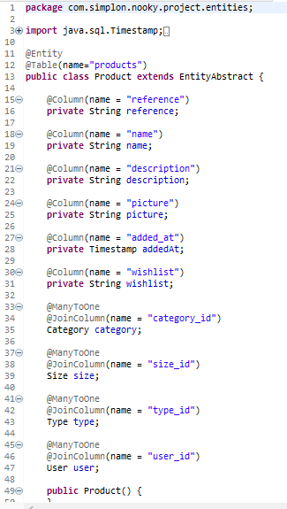
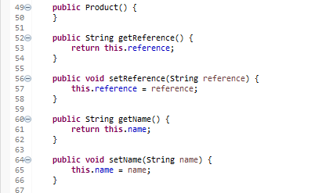
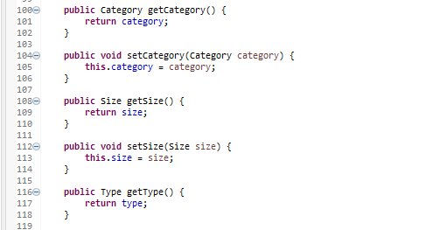
Partie 6 : l’implémentation - métier
Entités - ORM

Slide 46
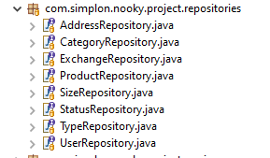
Partie 6 : l’implémentation - métier
Repository

Slide 47

Partie 6 : l’implémentation - données
Trois scripts SQL
Script de création des tables
Script d’insertion des données de référence (Categories, Types, Sizes)
Script d’insertion des données de tests

Slide 48
Partie 7 : les tests

Slide 49
Partie 7 : les tests
Les tests de sécurité

Slide 50
Partie 7 : les tests
Tests navigateurs

Slide 51
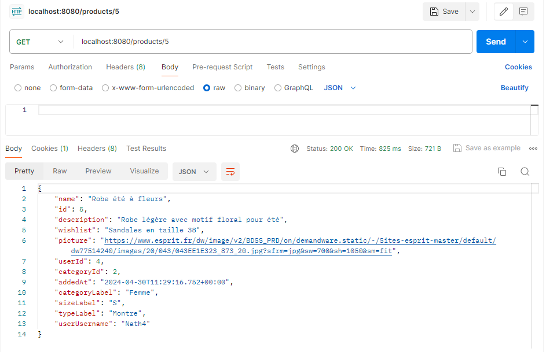
Partie 7 : les tests
Postman

Slide 52
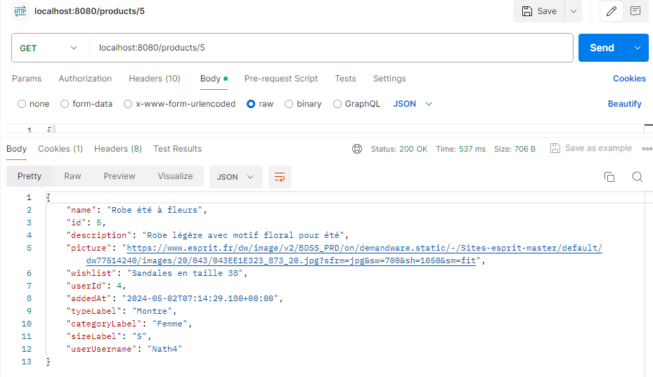
Partie 7 : les tests
Postman

Slide 53
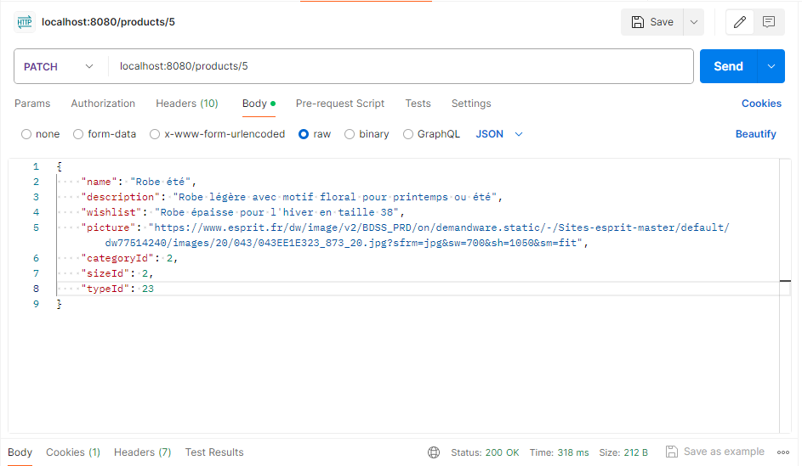
Partie 7 : les tests
Postman

Slide 54
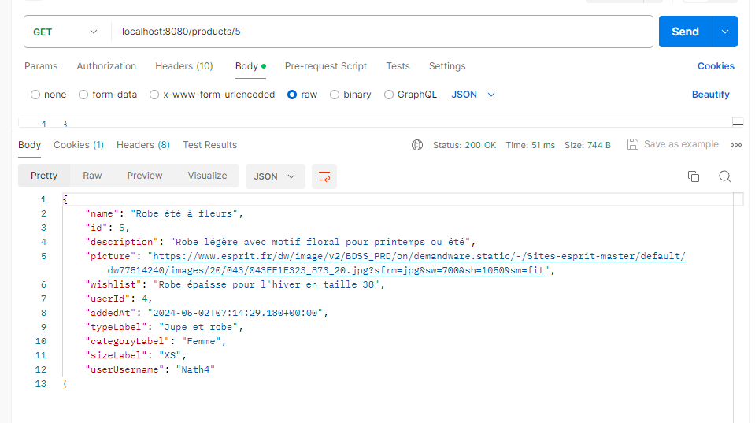
Partie 7 : les tests
Postman

Slide 55
Partie 7 : les tests
Les tests d’intégration

Slide 56
Partie 7 : les tests
Les tests UAT et la compatibilité

Slide 57
Partie 8 : veille et sécurité

Slide 58
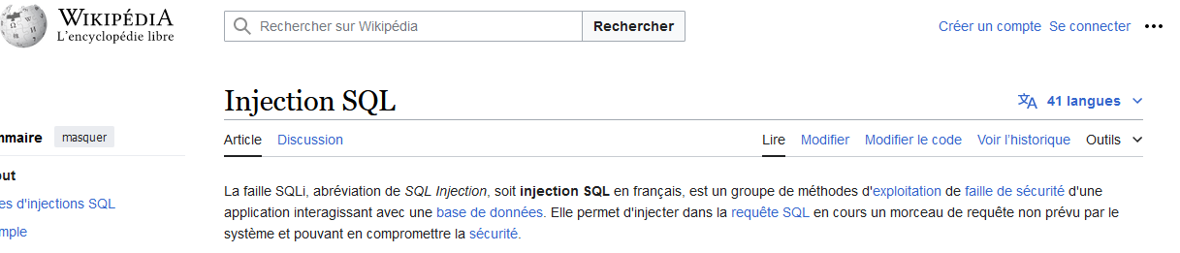
Partie 8 : veille et sécurité
Les injections SQL – Définition

Slide 59
Partie 8 : veille et sécurité
Identifier les différentes méthodes d’injections SQL :
blind based
error based
union based
Stacked queries

Slide 60
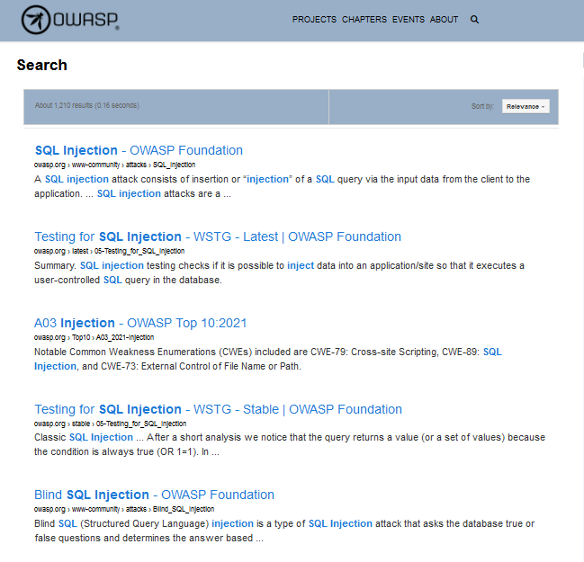
Partie 8 : veille et sécurité
Approfondir

Slide 61
Partie 8 : veille et sécurité
Approfondir – trouver autre site

Slide 62
Partie 8 : veille et sécurité
Pour aller plus loin

Slide 63
Partie 9 : démonstration

Slide 64
Conclusion

Slide 65
Conclusion
Fonctionnalités secondaires
Refactorisation du code
Green code : images

Slide 66
Merci de votre attention

